Slide 1
Kuliah 11
Spektrofotometer dan pH Meter

Slide 2
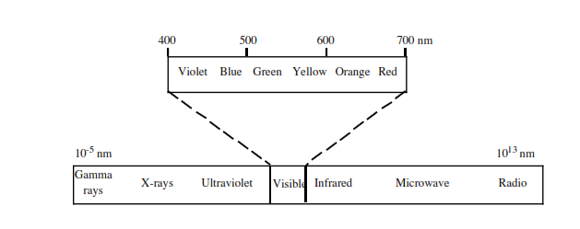
Spektrofotometer
Spektrum : rentetan warna kontinu yang diperoleh apabila cahaya diuraikan ke dalam komponennya
Foto : partikel elmenter dalam fenomena elektromagnetik Biasanya foton dianggap sebagai pembawa radiasi elektromagnetik, seperti cahaya, gelombang radio, dan Sinar-X.
Meter : Pengukuran

Slide 3
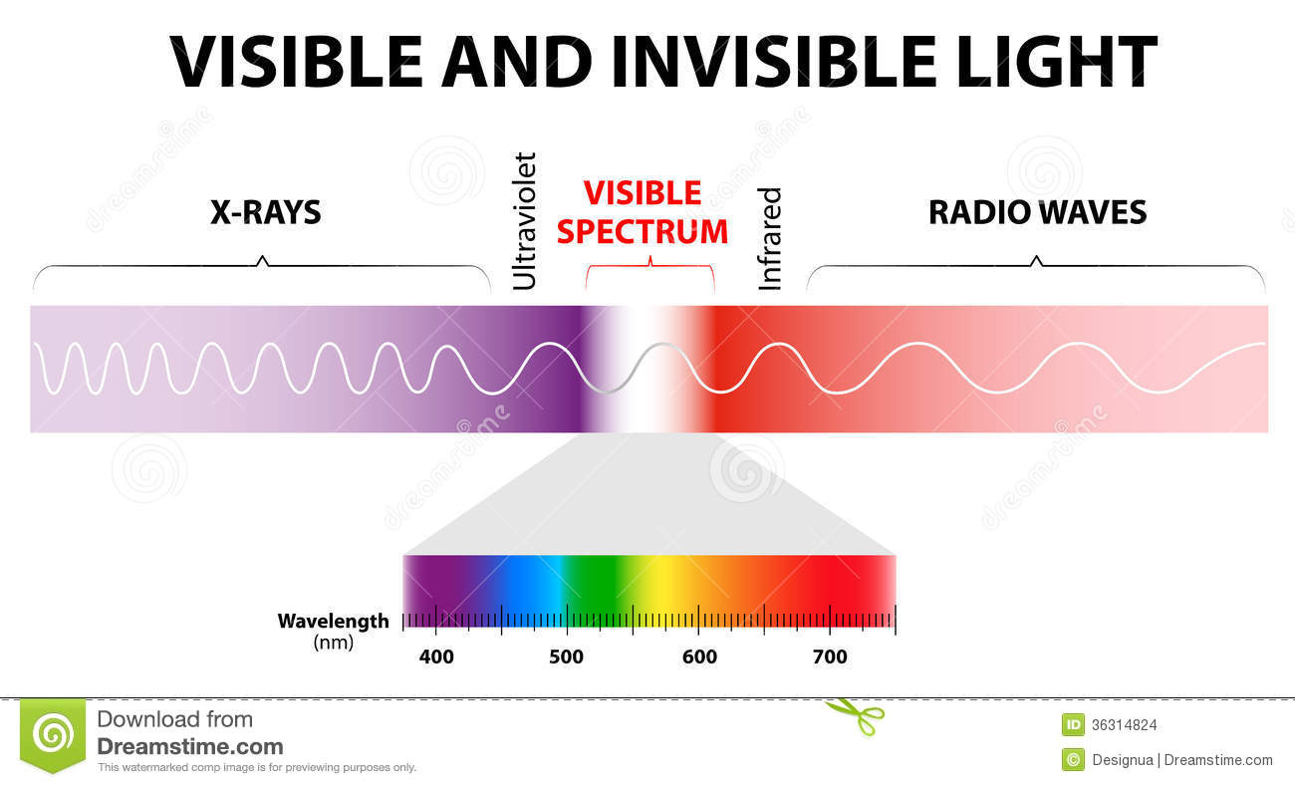
Spektrofotometer UV Vis

Slide 4
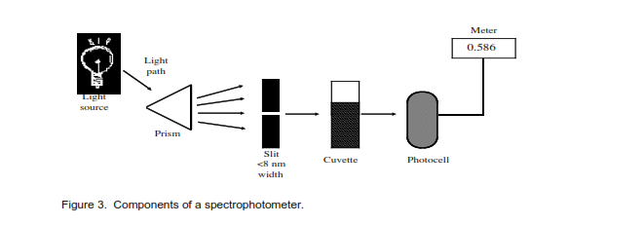
Komponen
Ada hubungan antara absorbance dan Concentration

Slide 5
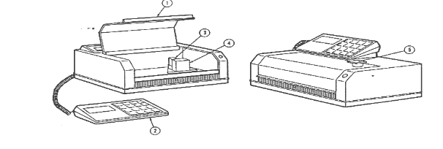
Spektrofotometer

Slide 6
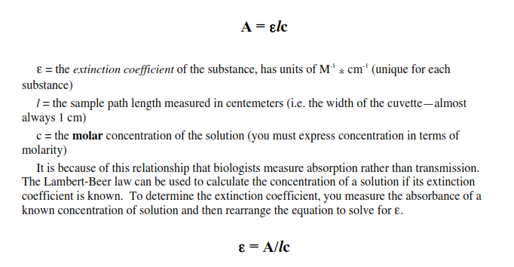
Spektrofotometer

Slide 7
Spektrofotometer
Galvanometer adalah alat untuk menentukan kehadiran, arah, dan kekuatan dari arus listrik dalam konduktor. Galvanometer ditemukan oleh Hans C. Oersted. Fungsi Galvanometer adalah alat untuk mendeteksi dan mengukur arus listrik yang kecil.

Slide 8
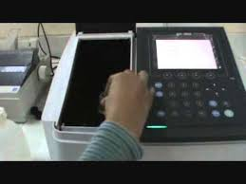
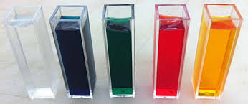
Spektrofotometer
Spektrofotometri adalah suatu metode analisis yang berdasarkan pada pengukuran serapan sinar monokromatis oleh suatu lajur larutan berwarna pada panjang gelombang yang spesifik dengan menggunakan monokromator prisma atau kisi difraksi dan detector vacuum phototube atau tabung foton hampa.

Slide 9
Spektrofotometer
Spektrofotometer merupakan alat yang digunakan untuk mengukur absorbansi dengan cara melewatkan cahaya dengan panjang gelombang tertentu pada suatu objek kaca atau kuarsa yang disebut kuvet. Sebagian dari cahaya tersebut akan diserap dan sisanya akan dilewatkan.

Slide 10
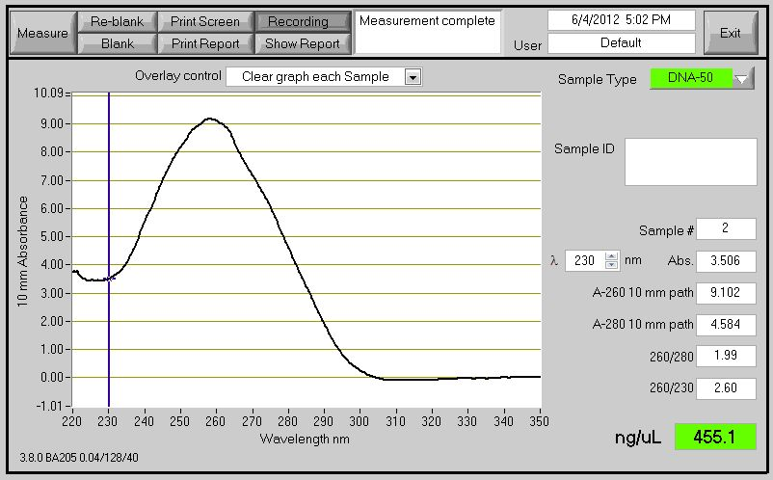
Spektrofotometer

Slide 11
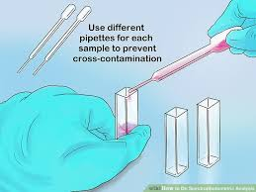
Spektrofotometer (peralatan)

Slide 12
Aplikasi
Ratio : OD260 Purity nucleic acid
OD 280
1.8 : DNA
2.0 : RNA

Slide 13
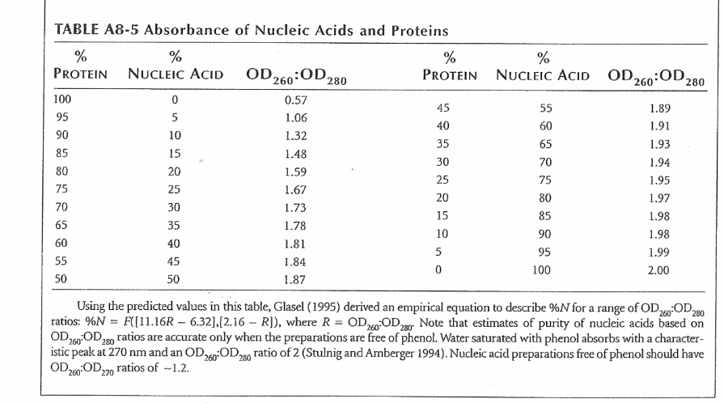
Aplikasi
Menunjukkan kontaminasi protein

Slide 14
Aplikasi
Bradford
Untuk pengukuran konsentrasi protein
Menggunakan kurva standar protein yang sudah diketahui konsentrasinya.
Dibandingkan absorbansinya dengan protein yang akan dicari konsentrasinya.
Absorbansi protein standard pada panjang gelombang 595 nm dibandingkan dengan absorbansinya dengan protein yang akan dicari konsentrasinya

Slide 15
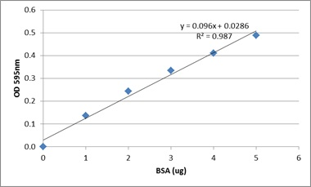
Aplikasi

Slide 16
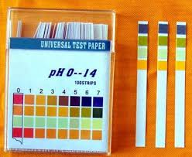
Ph Meter

Slide 17
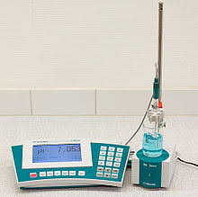
pH Meter

Slide 18
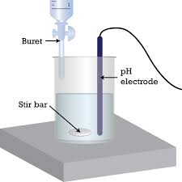
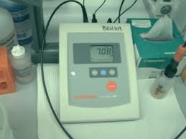
pH Meter

Slide 19
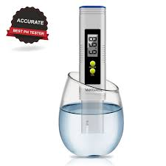
pH Meter

Slide 20
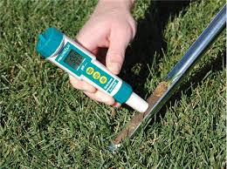
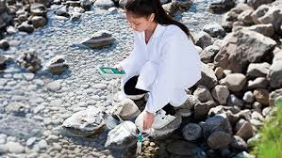
Portable pH meter

Slide 21
pH Meter
Untuk pengukuran yang sangat presisi dan tepat, pH meter harus dikalibrasi setiap sebelum dan sesudah melakukan pengukuran. Kalibrasi harus dilakukan setidaknya dengan dua macam cairan standard buffer yang sesuai dengan rentang nilai pH yang akan diukur. Untuk penggunaan umum buffer pH 4 dan pH 10 diperbolehkan. pH meter memiliki pengontrol pertama (kalibrasi) untuk mengatur pembacaan pengukuran agar sama dengan nilai standard buffer pertama dan pengontrol kedua (slope) yang digunakan menyetel pembacaan meter sama dengan nilai buffer kedua. Pengontrol ketiga untuk men-set temperatur.
Dalam penggunaan pH meter ini, Tingkat keasaman/kebasaan dari suatu zat, ditentukan berdasarkan keberadaan jumlah ion hidrogen dan ion hodroksida dalam larutan.

Slide 22
pH meter
pH = - Log [H+]
Konsentrasi larutan H+ dalam larutan yang menentukan derajat keasaman
pH = pOH = 7 : larutan netral
pH < 7 : asam
pH> 7 : basa

Slide 23
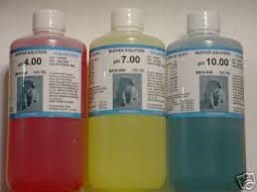
pH Meter
Kalibrasi
Menggunakan buffer pH 4
Menggunakan buffer pH 7
Menggunakan buffer pH 10
Disimpan dalam KCl atau NaCl jenuh
Diatur dengan menggunakan larutan HCl 1 N atau NaOH 1 N

